Slide 1
Xperience Routing
New Way to Create Visual Flows

Slide 2
O que é o
Xperience Routing?

Slide 3
Xperience Routing
O que é o Xperience Routing ?
Permite a criação e alteração rápida de scripts de IVR e Roteamento
Aplicação totalmente gráfica sem necessidade de código
Funcionalidade ainda limitada relativamente ao ASL (Altitude Scripting Language)
Disponibilidade imediata (8.4.1000) e incluída no contrato de manutenção
Sem necessidade de perfil de programador
Omnicanal
Alterações aplicadas em tempo real
Biblioteca de fluxos gráficos
Aplicação web que permite a configuração de regras de roteamento para encaminhar as interacções usando blocos pré-definidos .

Slide 4
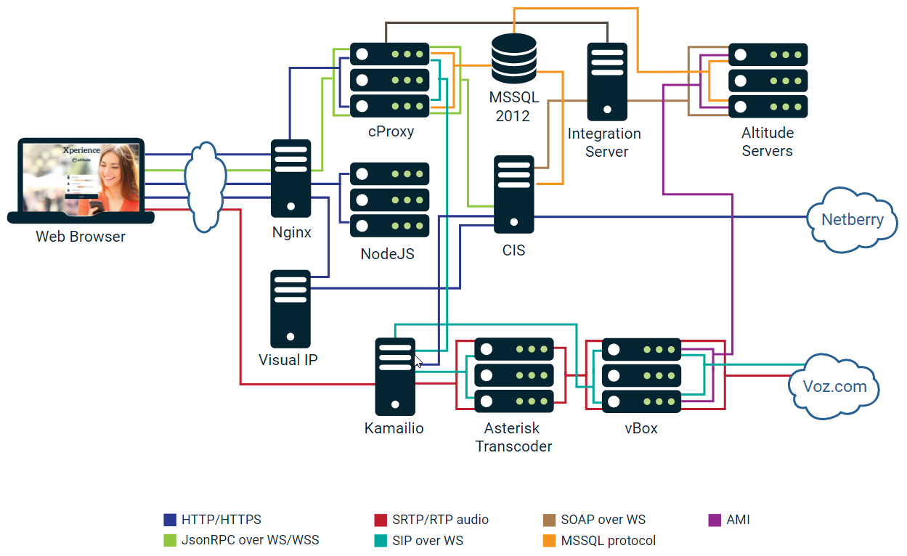
Arquitectura

Slide 5
Casos de Uso

Slide 6
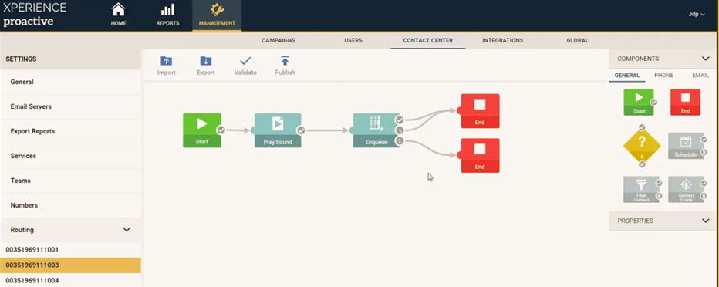
Fluxo simples
1
2
1
O cliente ouve uma gravação de boas vindas.
2
A chamada é entregue ao agente.

Slide 7
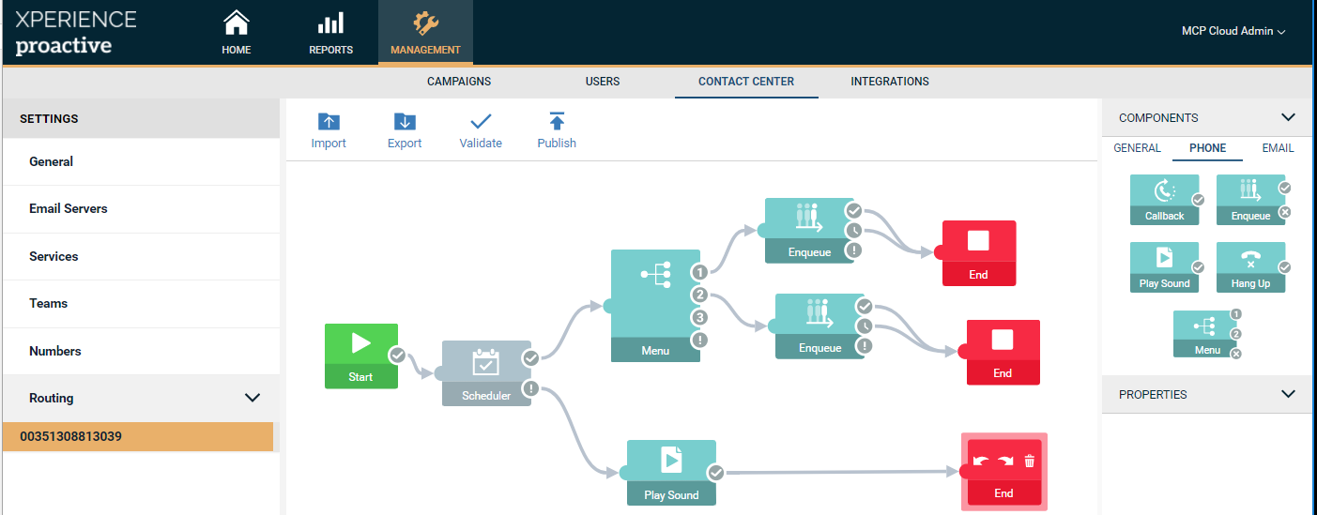
Fluxo de chamada com horário
2
1
3
4
1
A chamada é recebida e verifica-se se a campanha está activa.
3
A chamada é transferida para a respectiva campanha
2
A chamada é realizada no periodo de funcionamento, o cliente pressiona
1 para vendas ou 2 para o suporte.
4
A chamada é recebida fora de horas, o cliente ouve a gravação

Slide 8
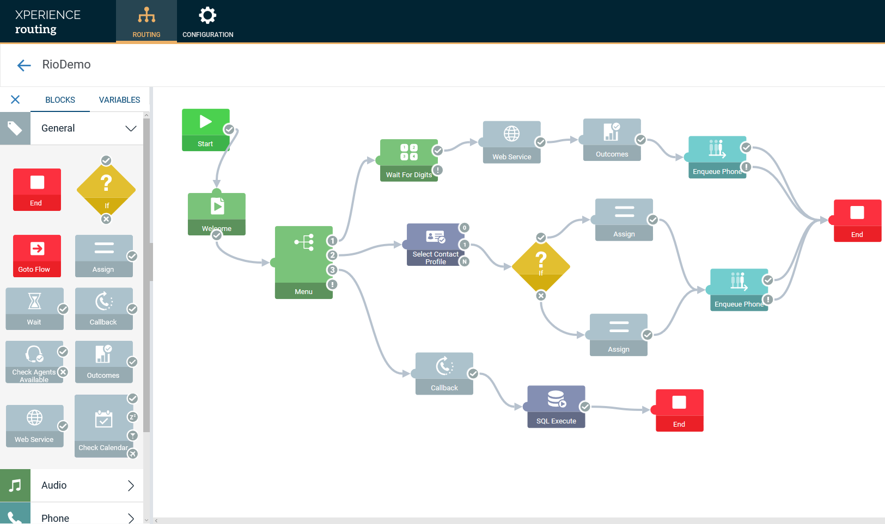
Fluxo de uma chamada
1
Quando a chamada é recebida, é apresentada uma mensagem de audio
2
Pede um Pin ao cliente, invoca um Webservice e grava os dados no Outcome, depois adiciona a chamada à campanha
2
1
3
Pesquisa o cliente e identifica o mesmo com base numa variável, e encaminha a chamada para a campanha.
4
3
O cliente pede para ser contactado, é gravado o seu contacto e vai ser realizado um callback a posteriori
4

Slide 9
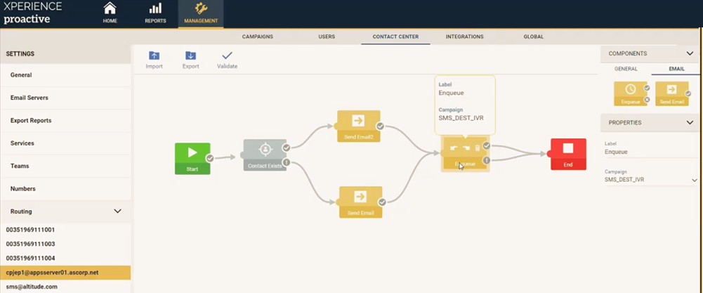
Fluxo de Email
2
1
4
3
1
Quando o email é recebido verifica-se se o contacto existe
3
Se o contacto nao existir é adicionado e o email transferido.
2
Se o contacto existe é enviado um email e transfere-o para a
respectiva campanha
4
Ambos os emails serão tratados na campanha

Slide 10
Demo Xperience Routing

Slide 11
Novidades 8.4.1000

Slide 12
Novidades da 8.4.1000
ALTNR-828: ACS: Comfort noise for Predictive calls in retention
ALTNR-657: Altitude Strategy Manager evolution
ALTNR-88: Integration improvements for Active Directory
ALTNR-782: Reporting database - support multiple instances
ALTNR-632: SQL Server 2016 Certification
ALTNR-804: uAgent Web GUI
ALTNR-711 + ALTNR-727: Xperience Routing for Engagement

Slide 13
Roadmap
2018

Slide 14
Roadmap 2018
Engagement

Slide 15
Obrigado

Slide 16
Xperience Routing – não vamos usar mas deixa estar por enquanto
O que é
Criação gráfica de fluxos de IVR e Routing
Casos de Uso
Casos de uso do Xperience Routing
Disponibilidade
Como obter o Xperience Routing
Novidades
XXXXXXXXXXXXXXXXXXXXXXXXXX

